Slide 1

글씨체
글씨체
글씨체
Algorithm Study
SSAFY
글씨체
COMPANY
Hash
Presenter : 강태훈
Page 01

Slide 2
글씨체
글씨체
글씨체
Algorithm Study
SSAFY
글씨체
알아둘 용어
COMPANY
해쉬(Hash)
해쉬 테이블(Hash Table)
해쉬 함수(Hashing Function)
임의 값을 고정 길이로
변환하는 것
키 값의 연산에 의해
직접 접근이 가능한 데이터 구조
Key에 대해 산술 연산을
이용해 데이터 위치를 찾을 수 있는
함수
해쉬 값(Hash Value)
슬롯(Slot)
함수
해쉬 주소(Hash Address)라고도 불리며
Key를 해싱 함수로 연산해서, 해쉬 값을
알아내고, 이를 기반으로 해쉬 테이블에서
해당 key에 대한 데이터 위치를 찾음
한 개의 데이터를 저장할 수 있는 공간
Key를 추출할 수 있는 별도 함수
언어별로 존재 가능
Page 06

Slide 3
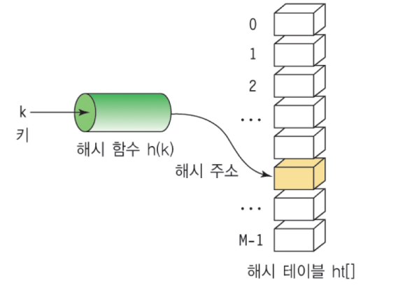
글씨체
글씨체
글씨체
Algorithm Study
SSAFY
글씨체
기본 원리
COMPANY
Page 06

Slide 4
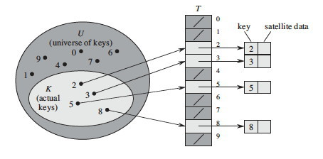
글씨체
글씨체
글씨체
Algorithm Study
SSAFY
글씨체
Direct Addressing Table
COMPANY
Key-value 쌍의 데이터를 배열에 저장할 key 값을 직접적으로
배열의 인덱스로 사용하는 방법
찾고자 하는 데이터의 key만 알고 있으면 즉시 위치 찾는 것이
가능하다.
탐색, 저장, 삭제, 갱신은 모두 선형시간 O(1)로 매우 빠른 속도로
처리가 가능하다
단, key 값의 최대 크기만큼 배열이 할당 되기 때문에 크기가
매우 크고 저장하고자 하는 데이터가 적다면 공간 낭비가 발생한다.
똑같은 키 값이 존재하지 않는다고 가정하면 삽입 시 마다 각 공간이
따로 할당되므로 그 위치에 저장, 삭제시에는 null을 넣는다.
Page 03

Slide 5
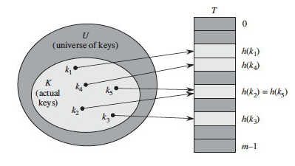
글씨체
글씨체
글씨체
Algorithm Study
SSAFY
글씨체
Hash Table
COMPANY
함수를 이용해 key값의 계산을 수행한 후 그 결과값을 배열의 인덱스로
사용하여 저장하는 방식
Key 값을 계산하는 함수는 해쉬 함수라고 부른다.
해쉬의 첫 정의대로 임의의 숫자를 배열의 크기만큼으로 변화시킨다.
이 경우 k의 값이 h(k)로 해쉬되었다고 하며 h(k)는 k의 해쉬값이라고
한다.
해쉬 함수는 입력으로 key를 받아서 배열의 크기 -1 사이의 값을 출력
해쉬 테이블은 ‘충돌＇이 일어날 수 있다. 다른 k 값이 동일한 h(k)값
을 가져 동일한 slot에 저장되는 경우를 말한다.
Page 03

Slide 6
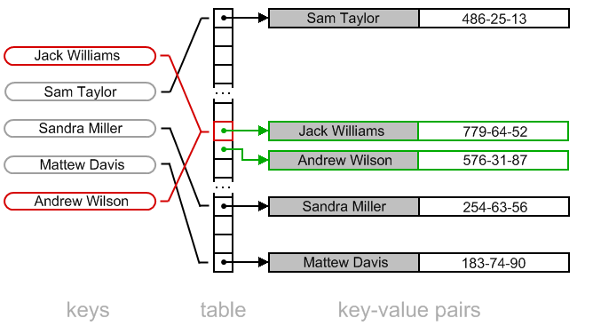
글씨체
글씨체
글씨체
Algorithm Study
SSAFY
글씨체
Open Addressing
COMPANY
Key-value 값을 테이블에 저장하는 방식
데이터를 모두 읽어오기 때문에 포인터를 쓸 일이 없어
포인터 사용의 오버헤드를 방지 가능하다.
포인터가 필요없어서 구현이 훨씬 용이해졌으며 포인터 접근에
필요한 시간이 없기 때문에 큰 성능향상이 있다.
Page 03

Slide 7


글씨체
글씨체
글씨체
Algorithm Study
SSAFY
글씨체
Point
COMPANY
아니 컨텐츠가 얼마나 없으면 이런거 만들고 있니 정신차려라
장점
단 점
주요 용도
구현
데이터 저장/읽기 속도 빠름
해쉬는 키에 대한 중복 확인이 쉽다
저장 공간이 좀 더 필요하다
여러 키 주소가 동일할 경우
즉, 충돌 회피 알고리즘 필요
검색이 많이 필요한 경우
저장, 삭제, 읽기가 빈번한 경우
캐쉬 구현시(중복 확인이 쉬움)
해쉬 함수 구현
해쉬 키와 value 형 저장
Page 05

Slide 8

Algorithm Study
SSAFY
“
추가 공부점
해쉬 충돌 회피 기법 알아보기
Ex) Chaining
”
Page 07

Slide 9
글씨체
글씨체
글씨체
글씨체
COMPANY
Reference
https://wangin9.tistory.com/entry/hash
https://study-grow.tistory.com/entry/%EC%9E%90%EB%A3%8C%EA%B5%AC%EC%A1%B0-hash-%EA%B5%AC%ED%98%84-python

